Slide 1


Oauth profiel v 1.1
Notes:
Logius doet dit niet alleen. We doen dit samen met en mede voor:
Kadaster
KvK
VNG
Geonovum

Slide 2
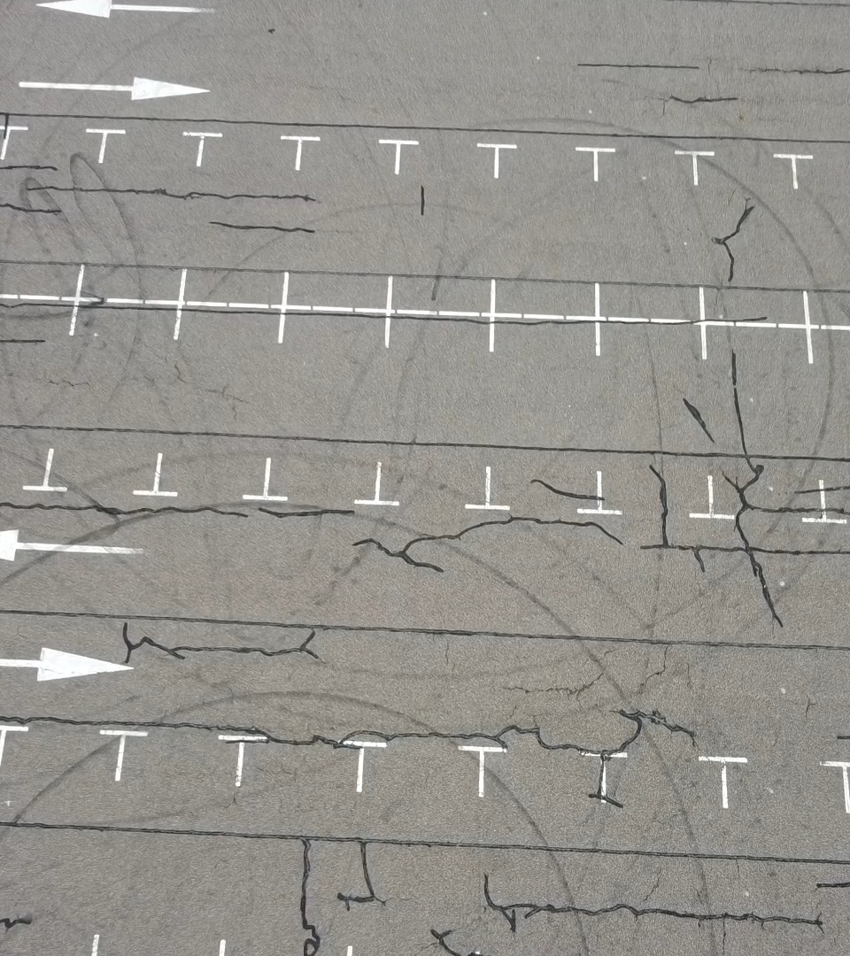
UPDATE 2024-05-13 - Oauth NL profiel
Door:
Martin van der Plas - Logius

Slide 3
Gegevensuitwisseling
Toegang
Interactie
Gegevensuitwisseling
Uw gegevens kunt u veilig, betrouwbaar en gestandaardiseerd uitwisselen tussen overheden, burgers en bedrijven. Logius maakt dit mogelijk als ketenpartner voor
de digitale overheid. Daarbij bieden we ook oplossingen om de gegevens in de basisregistraties op orde te houden en uit te wisselen.
Infrastructuur
Regie op stelsels
en standaarden
Stelsels
Standaarden
Voorzieningen
Aanvullende dienstverlening
Standard Business Reporting
PEPPOL
Digikoppeling
XBRL
API Standaarden
e-Procurement
Digipoort
Stelseldiensten
Stelselcatalogus
Digikoppeling compliance voorziening
Platform Stelsel voor basisregistraties
RijkOverheidsAccessPoint op PEPPOL
DigiInkoop
Kenniscentrum XBRL
e-Procurement diensten
Oneigenlijk gebruik & misbruik detectie
Notes:
Toelichten wie we als afdeling zijn. Kortgezegd zijn wij van de standaarden en jullie van de voorzieningen

Slide 4
De formele tekst en uitleg
Een kort overzicht
Via API's kunnen applicaties gegevens uitwisselen. Hoe, wanneer en onder welke voorwaarden je gegevens uitwisselt beschrijven we in architectuur en standaarden.
Hoe API’s zich verhouden tot de enterprise,– en/of solution architectuur is beschreven in de Nederlandse API Strategie en de NORA.
Logius beheert de volgende API-standaarden:
De REST-API Design Rules (ADR)
Het NL GOV Assurance profile for OAuth 2.0 (OAuth-NL)
NL GOV Assurance profile for OpenID Connect
Meer detail over de beheerde standaarden?
logius.nl/diensten/api-standaarden
Hoe werkt het?
De API Standaarden die Logius beheert zijn ontstaan vanuit de Nederlandse API Strategie van het Kennisplatform API’s.
In de voorbereidingsfase kunnen organisaties kennis nemen van de API standaarden die publiek toegankelijk gepubliceerd zijn. Vragen kunnen worden gemaild aan api@logius.nl
In de ontwikkelfase kunnen engineers en developers de standaarden toepassen bij de ontwikkeling van een API. Ook kunnen de API Design Rules worden geverifieerd met unit tests zodat kan worden vastgesteld dat de API qua design en techniek voldoet aan de standaarden.
In de operationele fase kan de API worden gepubliceerd op developer.overheid.nl. Gepubliceerde API’s worden automatisch getest op basis van de testbare design rules uit de standaard. De Open API Specificatie en test score van je API zijn daarna publiek toegankelijk voor gebruik door developers die iets voor of met de overheid ontwikkelen.
Meer (technische) informatie over de standaarden?
logius.nl/diensten/api-standaarden/hoe-werkt-het

Slide 5
Ons Team
Maarten van der Veen
Peter Haasnoot
Edwin Wisse
Alexander Green
Martin van der Plas

Slide 6
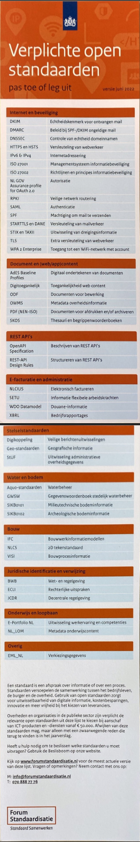
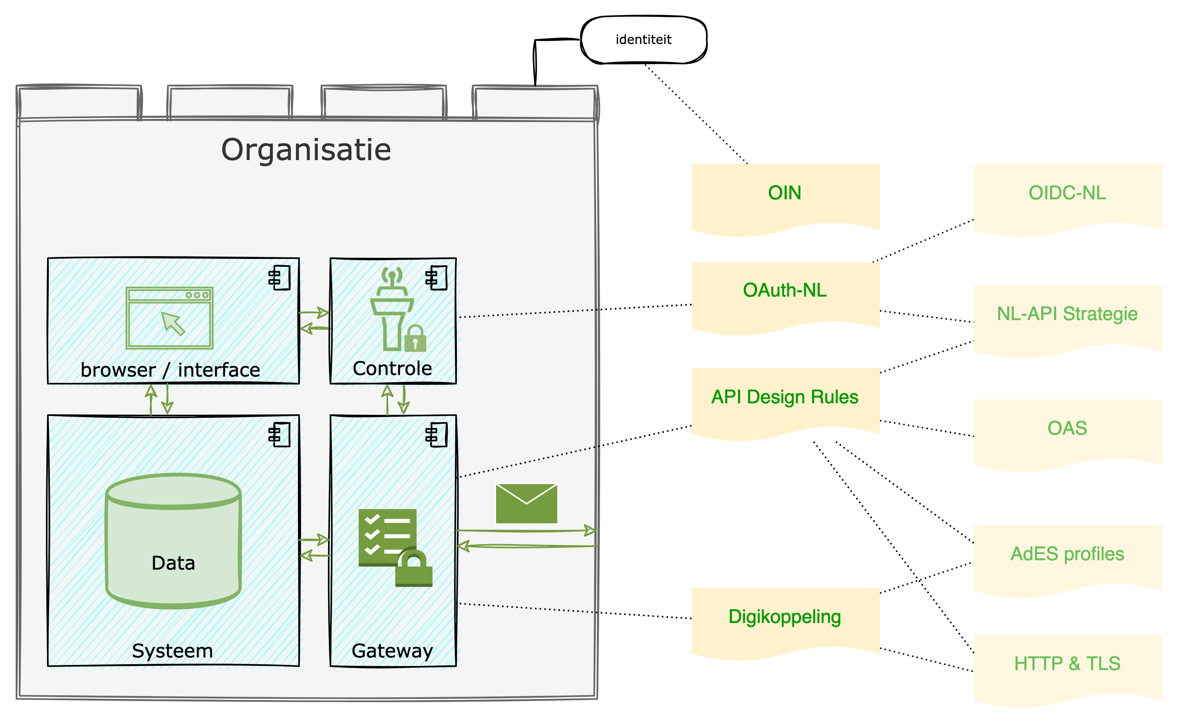
Positionering standaarden
focus van het team
Notes:
Positionering standaarden
Ooit een plaatje gemaakt voor de directie. Vandaar heel hoog over maar wel een mooi overzicht
Primaire focus
Daarnaast ook aandacht voor:
Bomos
DMKS
NL-Gov profile for Cloud Events
Respec

Slide 7
Ontwikkeling OAuth
2021: Oauth in beheer bij Logius
2016 Oauth aanmelding bij Forum Standaardisatie
2020: Oauth NL profiel als verplichte standaard opgenomen
2022: API First conform intentieverklaring
2019 Oauth NL Profiel concept gepubliceerd tbv openbare consultatie
2023: Client credentials Flow toegevoegd in v1.1
2017 Expert advies om een NL profiel op te stellen
2024: v1.1 gereed voor publieke consultatie
2018: KennisPlatform API's opgezet door Geonovum is samenwerking met Bureau Forum Standaardisatie, Kamer van Koophandel, VNG Realisatie, Logius en het Kadaster
Notes:
in de Zomer van 2014 kregen we als Digikoppeling team de vraag vanuit het Digitaal Stelsel Omgevingswet (DSO) of ook API's konden worden gebruikt in combinatie met Digikoppeling. Hierop is een compromis gevonden waarbij de formele overdracht van verantwoordelijkheid nog op basis van Digikoppeling ebMS2 plaats zou vinden en de verdere bevraging van gegevens met API's zou worden gedaan.
Om de nieuwe opzet met API's in goede banen te leiden is door Min I&M de DSO API en URI strategie uitgewerkt en gepubliceerd in 2017
Dit is door vele organisaties omarmd en gezamenlijk is het KennisPlatform API's opgezet door Geonovum is samenwerking met Bureau Forum Standaardisatie, Kamer van Koophandel, VNG Realisatie, Logius en het Kadaster.
op 31-10-2019 is het API Seminar georganiseerd door Logius georganiseerd.
iedereen kwam met de anekdote van Jeff Bezos van Amazon en de vraag was wie namens de Nederlandse overheid dit statement van API first ging maken. Deze persoon hebben we nu gevonden (Peter den Held)

Slide 8
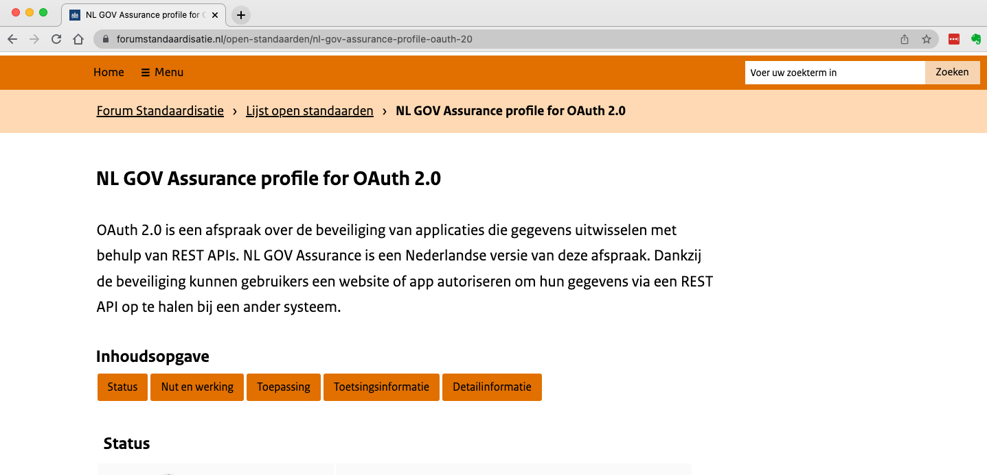

Slide 9
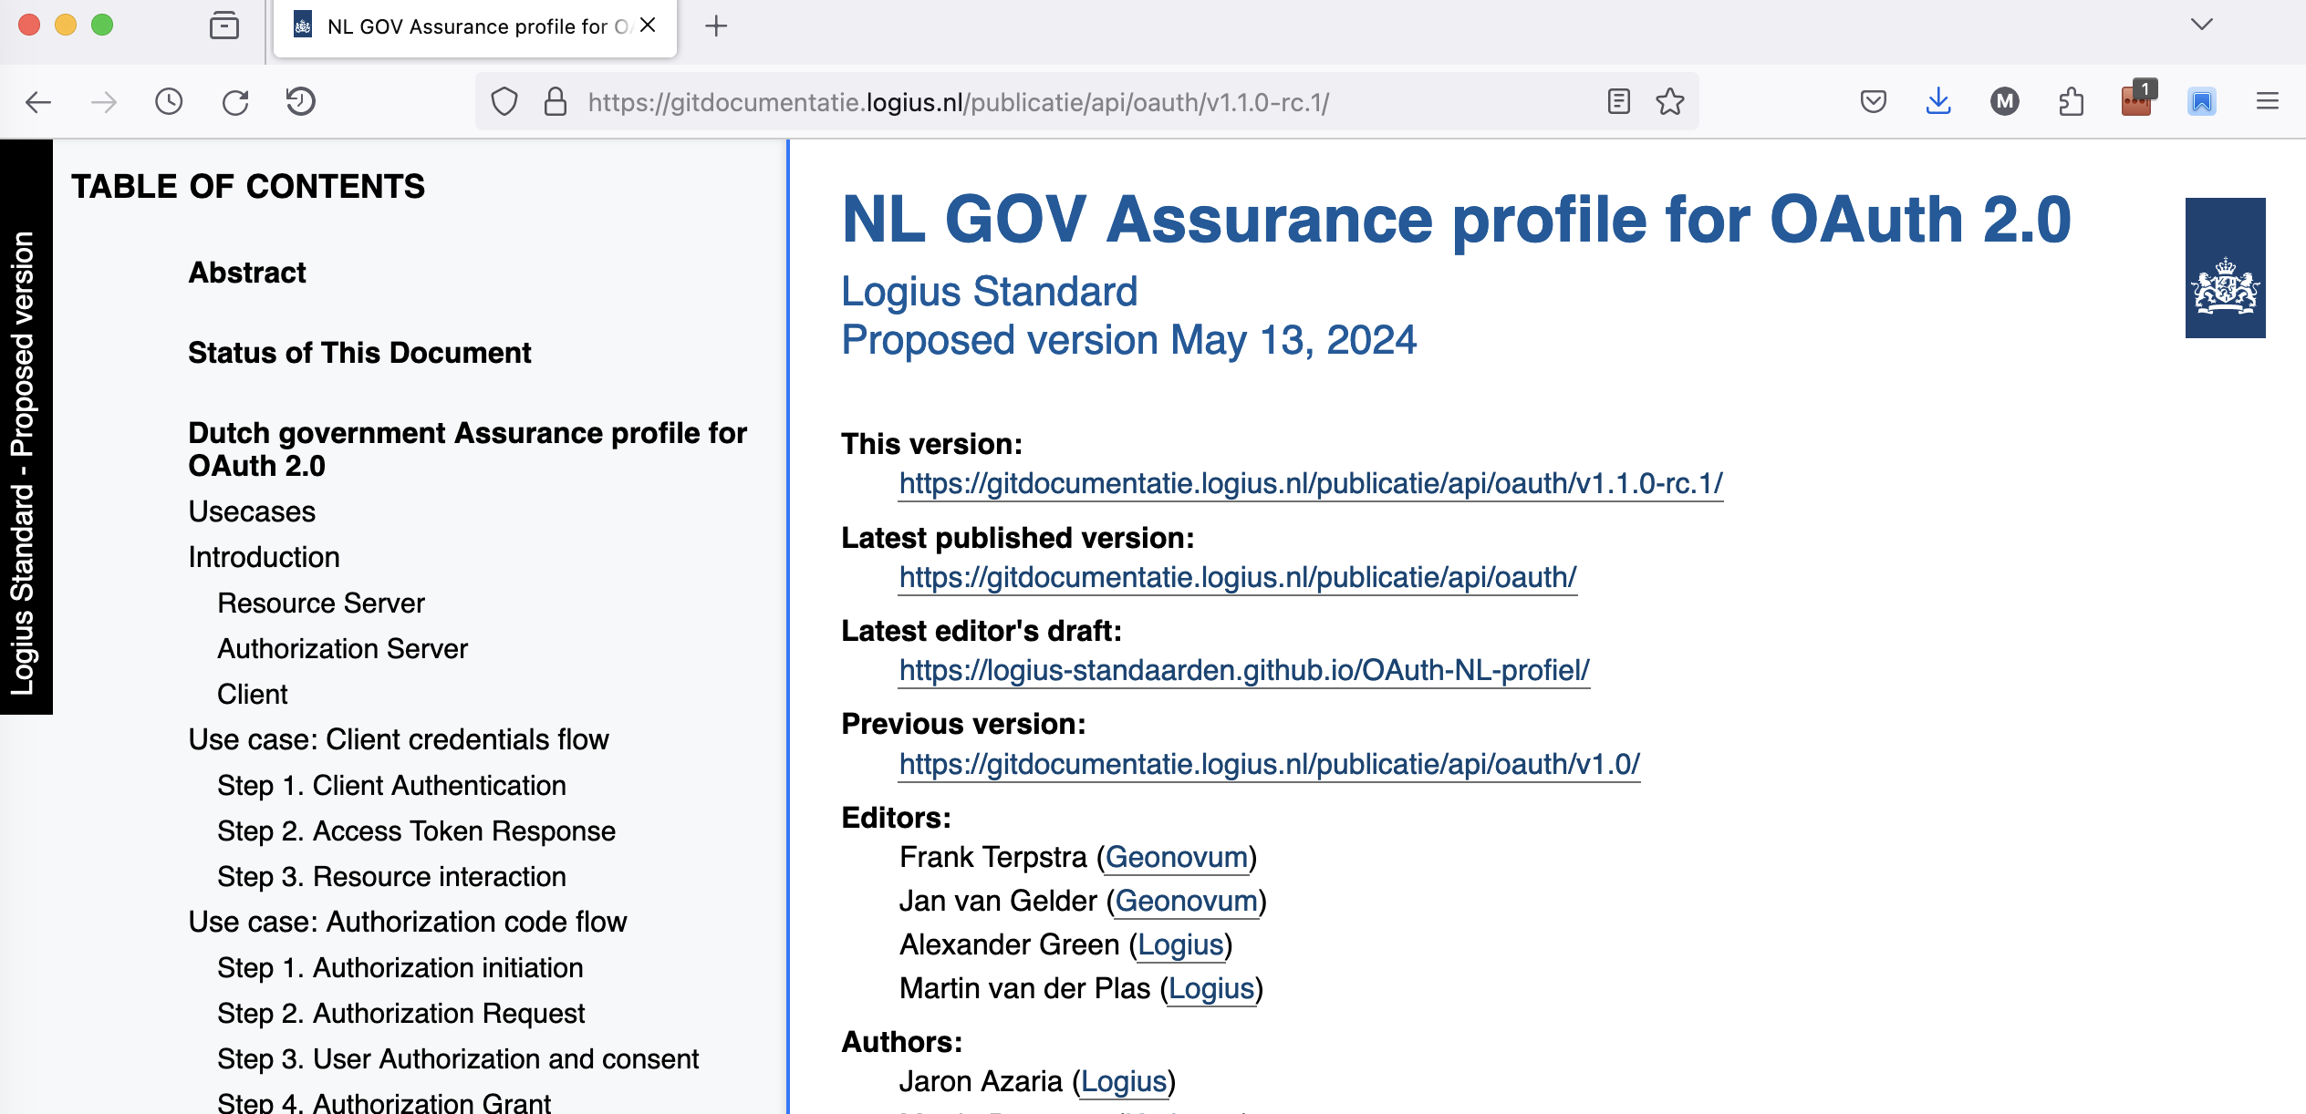

Slide 10
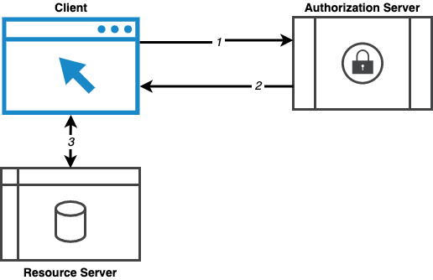
Verwerkt in versie 1.1
Client credentials Flow
Aangepaste opmaak

Slide 11

Wat is het ?
“NL GOV Assurance profile for OAuth 2.0”
Notes:
Een deel van het antwoord zit m al in de formele naamgeving van de standaard. Het betreft namelijk een profiel ofwel een vastgestelde configuratie voor de Nederlandse overheden op de formele OAuth 2.0 standaard.
International Government Assurance Profile (iGov) for OAuth 2.0

Slide 12
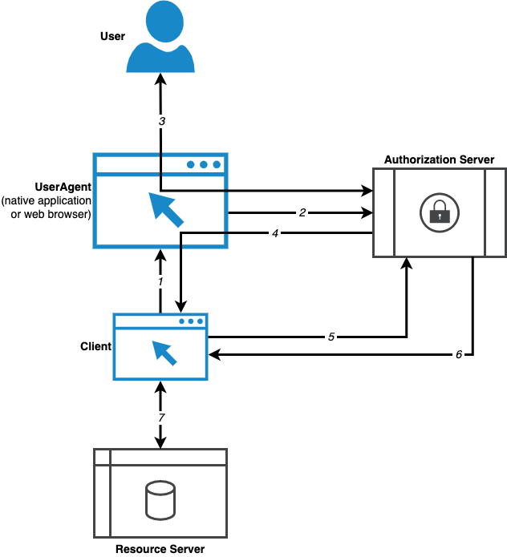
Toelichting stappen
Authorization initiation
Authorization Request
User Authorization and consent
Authorization Grant
Access Token Request
Access Token Response
Resource interaction

Slide 13

Client profiel
Clients zijn Full clients, ofwel web applicaties die centraal draaien, of Native clients, instanties van software die draaien op het device van de user, de zogenaamde apps. Beide client types hebben verschillende vereisten.
Clients moeten vooraf zijn geregistreerd bij de Authorization Server.
Clients mogen geen gebruik maken van een redirect naar de localhost en mogen ook geen waardes doorsturen naar andere URI’s.
Clients moeten een willekeurige status parameter genereren en koppelen aan de client sessie om deze vervolgens mee te sturen naar de Authorization server en te verifiëren of deze ook correct in de response wordt meegegeven.
Clients moeten de volledige redirect URI meesturen in het verzoek aan de Authorization server.
De Authorization Server moet de redirect URI controleren ten opzichte van de URI die vooraf is geregistreerd door de Client.
Native Clients moeten PCKE toepassen.
Wanneer de API, Client en Authorisation Server niet onder verantwoordelijkheid vallen van één organisatie moeten PKIOverheid certificaten worden gebruikt (met OIN).
Clients moeten autorisatie requests over TLS sturen en moeten het certificaat van de API verifiëren.
Notes:
Clients vooraf geregistreerd
volledige redirect uri meesturen naar de authorization server
gebruik van PKIOverheid certificaten

Slide 14

Authorization Server profiel
De Authorization Server moet alle communicatie versleutelen met TLS en voldoen aan alle security eisen.
De Authorization Server moet dynamic client registration toestaan. De autorisatie server mag de Scopes beperken van dynamisch geregistreerde clients.
De Authorization Server moet de user laten weten welke Client is geregistreerd en welke access die Client vraagt.
De Authorization Server moet OpenID.Discovery aanbieden.
De Authorization Server moet op verzoek van de Client tokens intrekken.
De Authorization Server moet JWT tokens verstrekken die de API kan verifiëren.
De Authorization Server moet authenticatie vereisen voor de revocation en introspection endpoints.
Alle uitgegeven tokens mogen worden ingetrokken.
Access tokens hebben verschillende lifetimes.
De Authorization Server zou Scopes moeten definiëren en documenteren.
Notes:
Toestaan dynamic client registration en beperken van de scopes in deze situatie
Gebruiken JWT tokens die de APIs kunnen verifieren
Tokens kunnen worden ingetrokken
Scopes definieren en documenteren

Slide 15

Protected Resource (API) profiel
De API geeft de Client toegang wanneer deze een geldig access token en de correcte Scope heeft. De API vertrouwd erop dat de Authorization Server de security en access control borgt.
De API (met vertrouwelijke data) die een hoger vertrouwensniveau vereist van de eindgebruiker moet de data alleen beschikbaar stellen binnen een unieke Scope.
De Client die vertrouwelijke data wil opvragen bij de API moet een hoger vertrouwensniveau Scope meegeven in het verzoek aan de Authorization Server.
De Authorization Server moet de authenticatie van de eindgebruiker op het juiste vertrouwensniveau vaststellen.
Een API moet Bearer tokens accepteren in de authorization header en mag deze ook accepteren als form parameter.
Een API mag geen access tokens accepteren als query parameter.
Een API moet documenteren welke scopes vereist zijn voor toegang tot vertrouwelijke data.
Een API moet een access token verifiëren.
Een API moet limiteren welke Authorization Servers het vertrouwt.
Notes:
Security overwegingen
Alle transacties moeten worden versleuteld met TLS en het is aanbevolen om hierbij de richtlijnen van het NCSC op te volgen

Slide 16

PUBLICATIE
Github
https://github.com/Logius-standaarden
Latest version
https://gitdocumentatie.logius.nl/publicatie/api/oauth/
Direct link
https://gitdocumentatie.logius.nl/publicatie/api/oauth/v1.1.0-rc.1/
Forum Standaardisatie
https://forumstandaardisatie.nl/open-standaarden/nl-gov-assurance-profile-oauth-20
Repository
https://github.com/Logius-standaarden/OAuth-NL-profiel

Slide 17
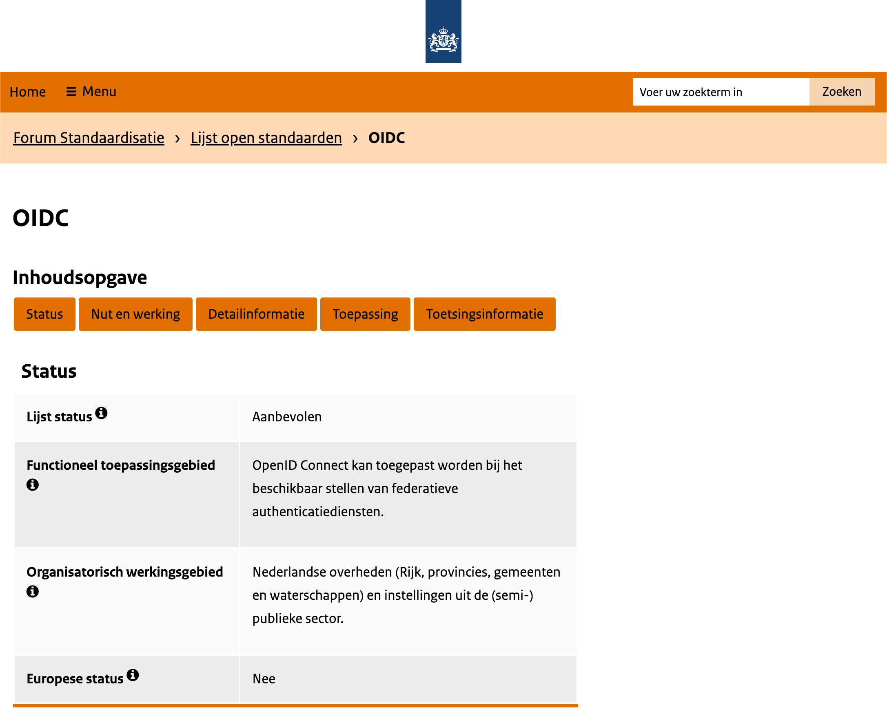
OIDC
https://www.forumstandaardisatie.nl/open-standaarden/oidc
Opgenomen op de ‘Pas toe of leg uit’ lijst.

Slide 18
Vragen
Mail naar API@Logius.nl

